Slide 1
Prototypování a testování

Slide 2
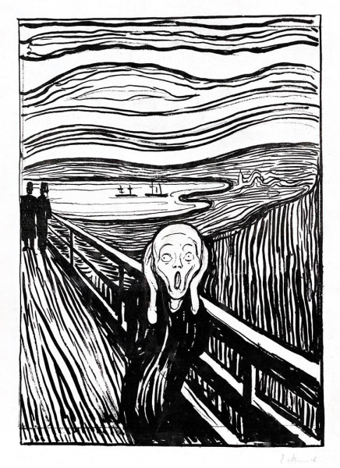
Pohled výzkumníka
Prototypy (a klidně i hotové služby) jsou převlečený výzkum

Slide 3
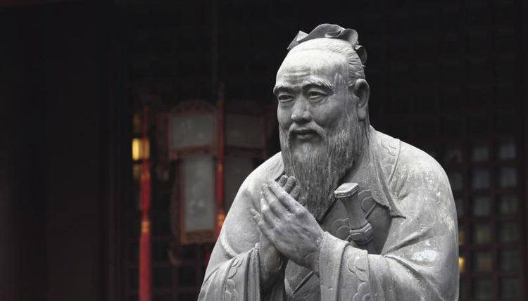
Slyším a zapomenu.
Vidím a pamatuji si.
Dělám a rozumím.

Slide 4
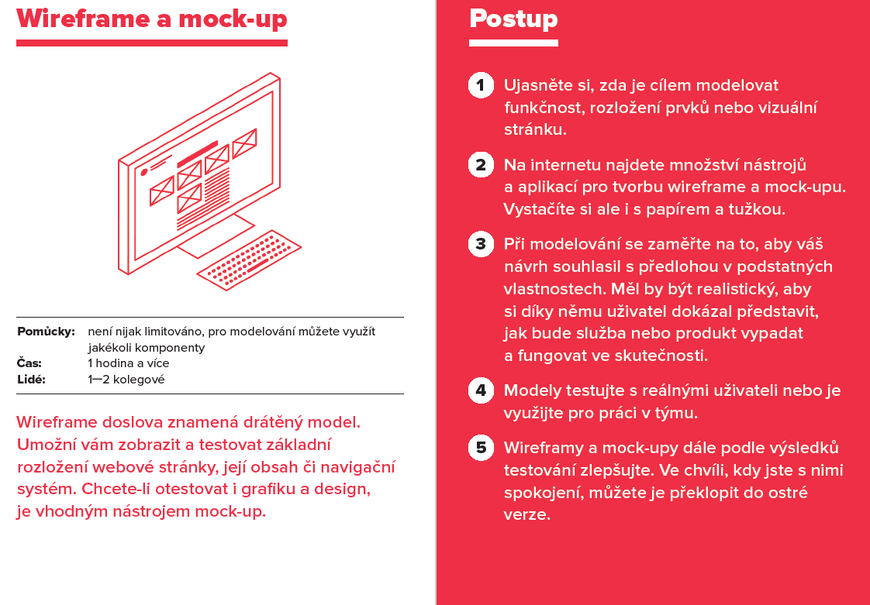

Slide 6
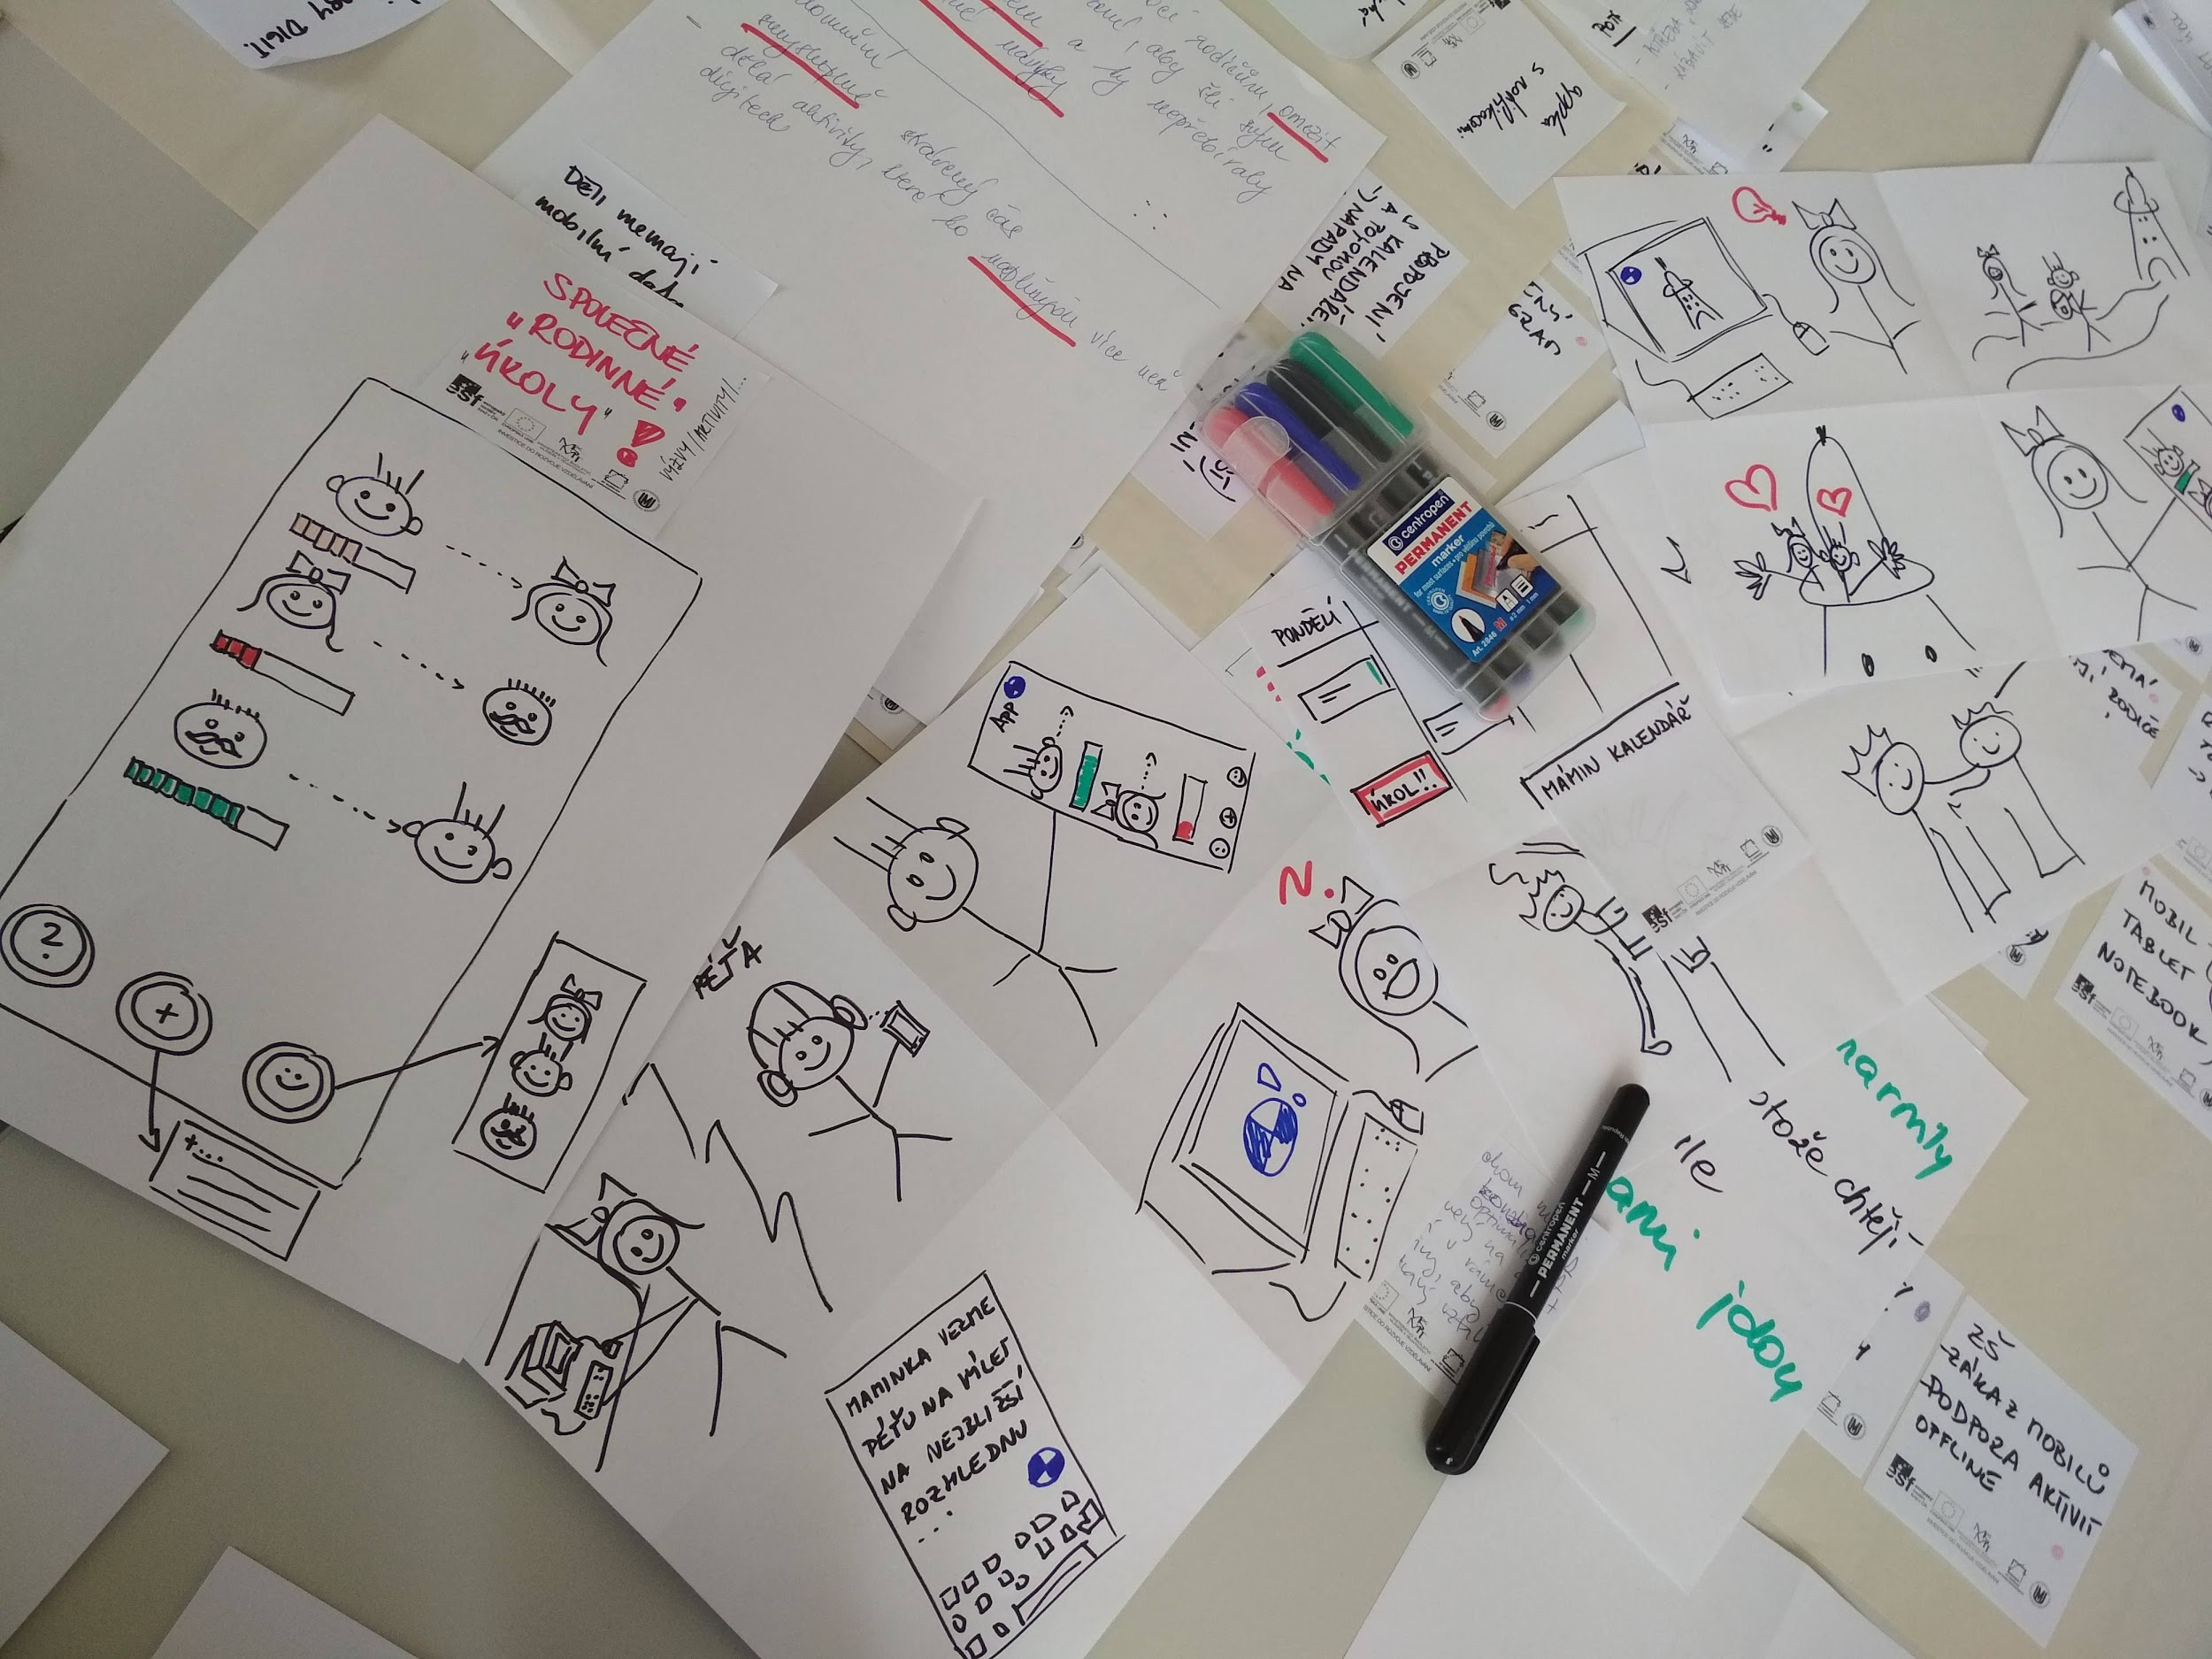

Slide 7
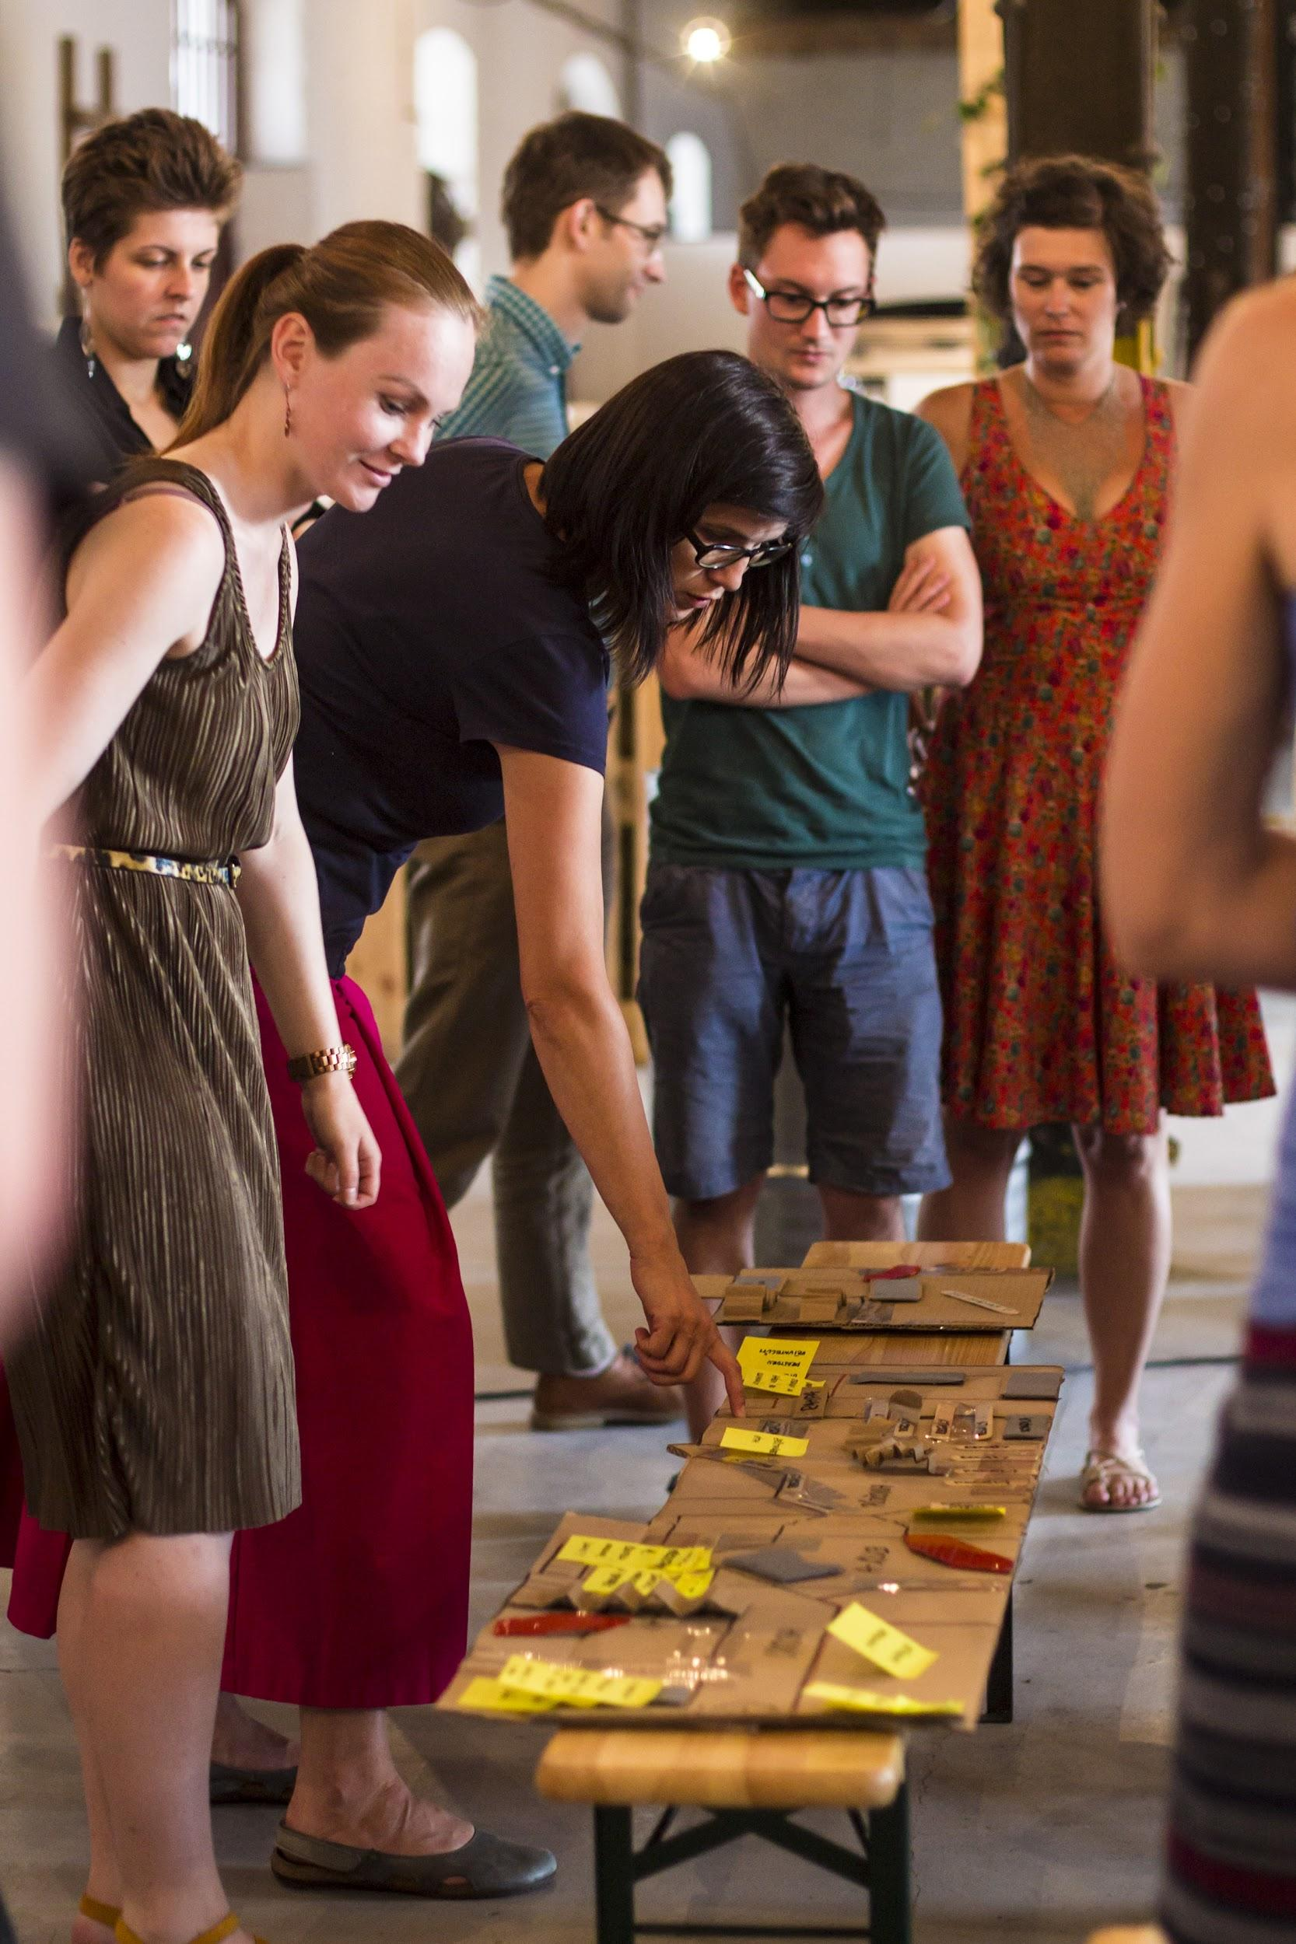
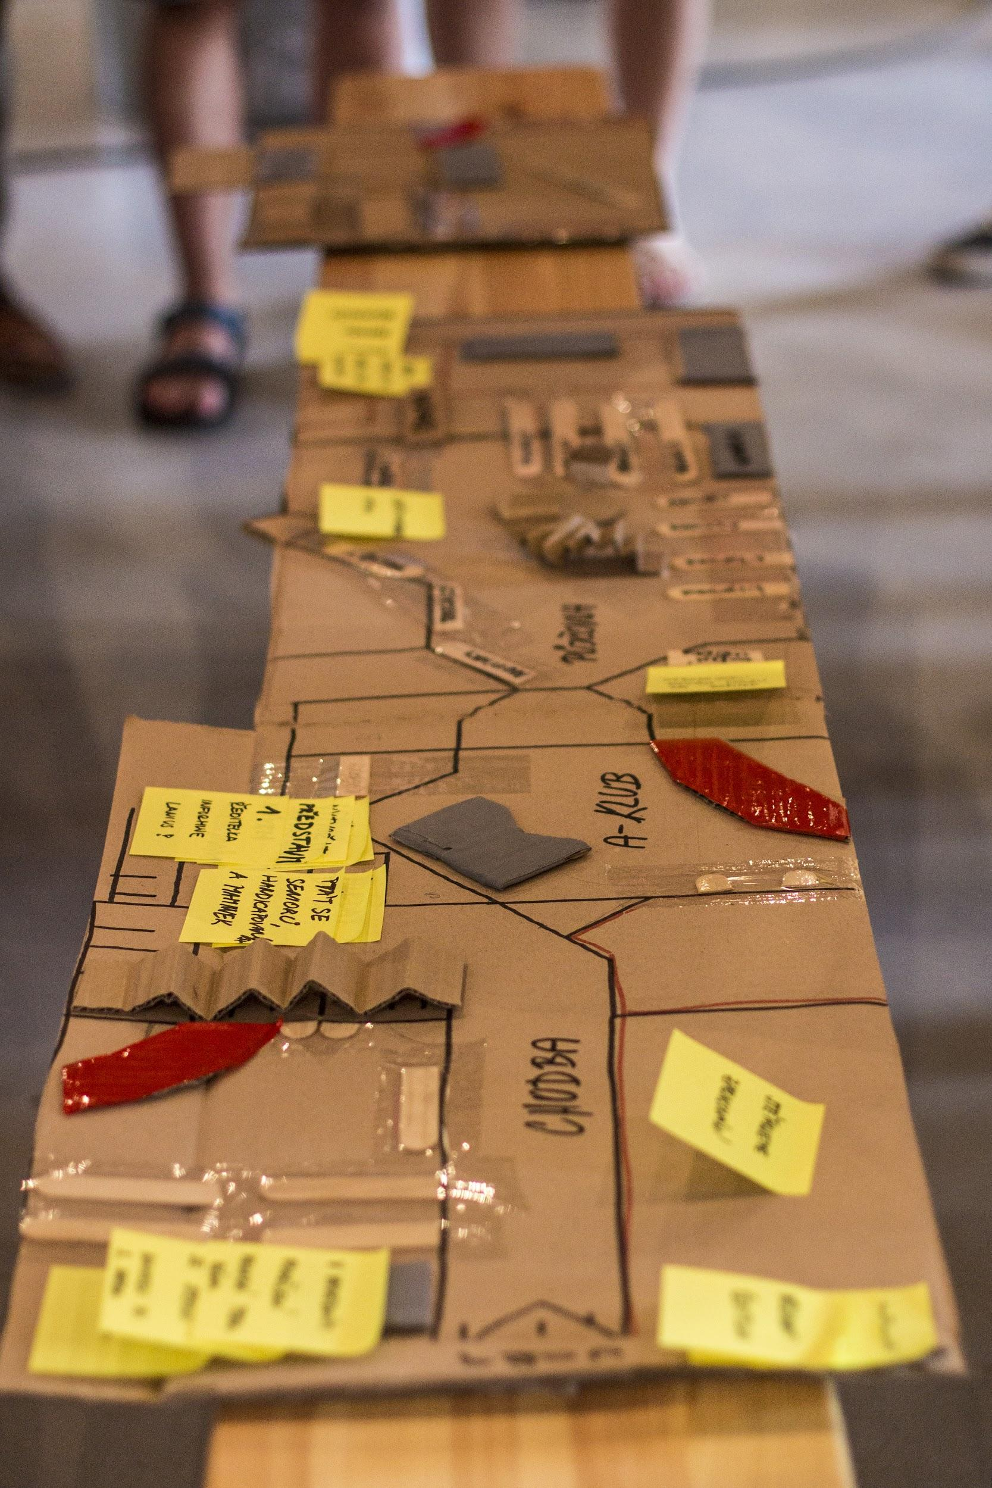

Slide 8
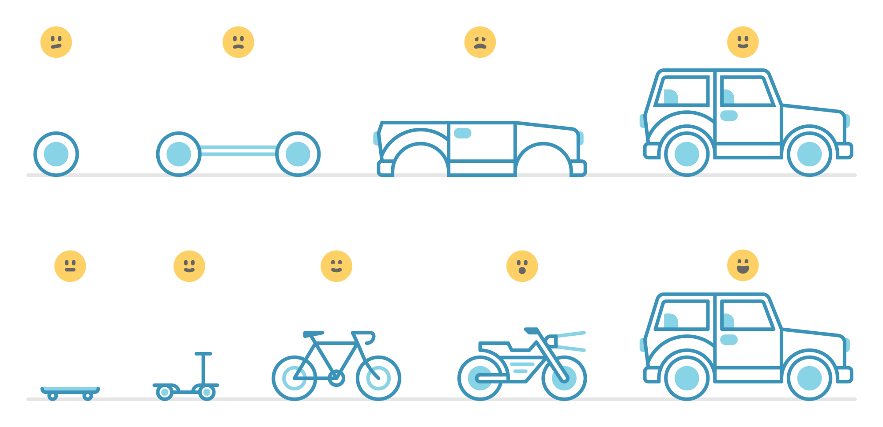

Slide 9
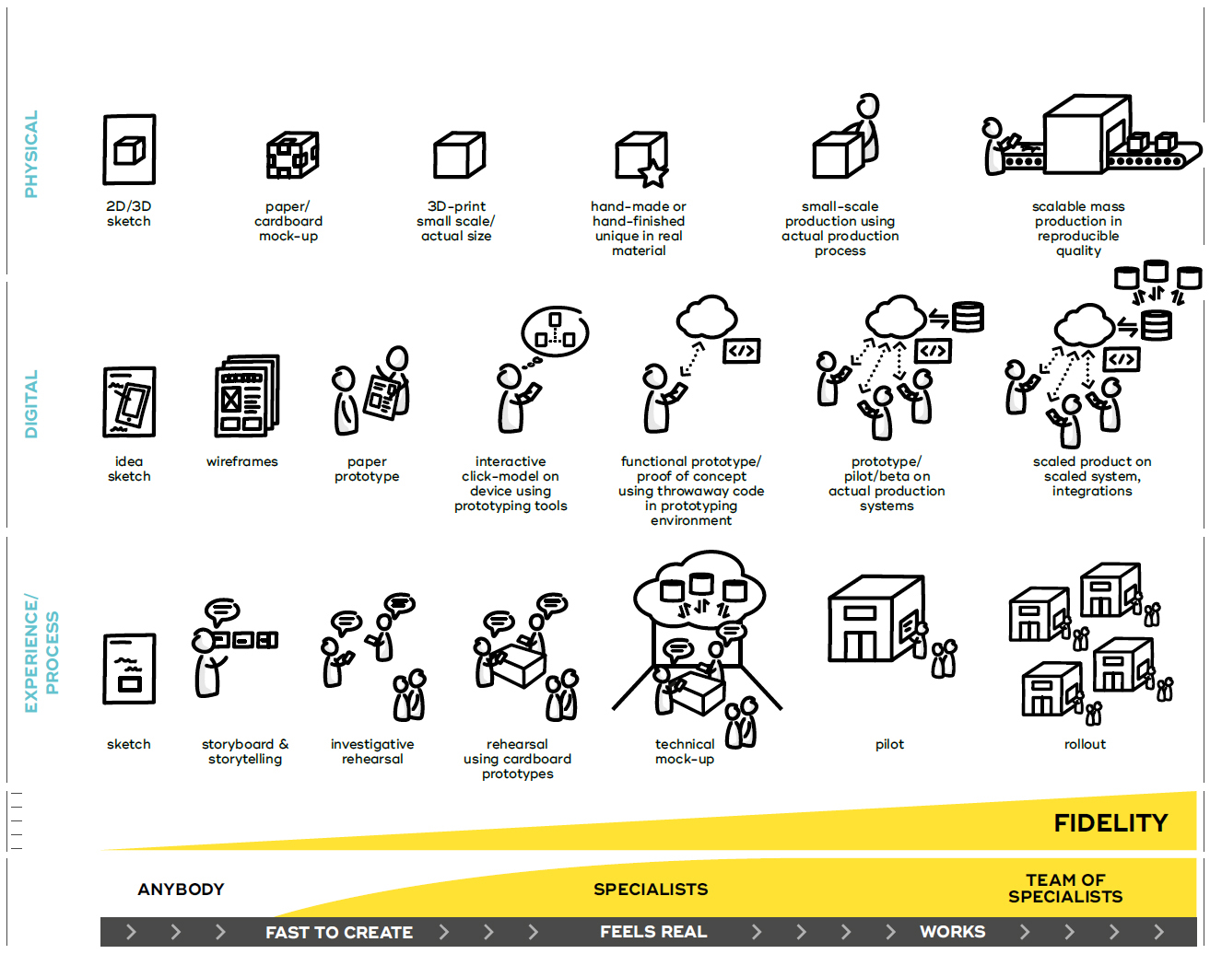

Slide 10
Low-fidelity: výhody
- Levné
- Úpravy jsou rychlé
- Pro jejich tvorbu nejsou potřeba zvláštní dovednosti
- Umožňují včasné zapojení stakeholderů
- Vypadají nedokonale
Papírový prototyp:
- Je zábavný
- Jednoduchá dokumentace
- Podporuje kreativitu

Slide 11
Low-fidelity: nevýhody
Pomalé
Některé funkce lze těžko implementovat
Je potřeba instrukcí a asistence
Málo interaktivní zpětné vazby
Vizuální design není zohledněn
Nerealistické chování
Jiné interakce

Slide 12
High-fidelity: výhody
Stejná forma a materiály
Rychlá odezva
Realistické chování
Umožňuje simulovat hotový produkt
Lze vytvořit knihovny elementů, design system
Rychlá tvorba mnoha variant s drobnými odlišnostmi
Víc typů interakcí (hover, text input, swipe, …)

Slide 13
High-fidelity: nevýhody
Víc úsilí na vytvoření (a údržbu)
Respondenti silně vnímají vzhled
Příliš detailů rozptyluje od vašeho skutečného cíle.
Musíte rozhodnout i o věcech, které vás teď nezajímají (ergonomie, čitelnost, použitelnost, … )
Závislé na platformě (Windows / iOS / Android)

Slide 14
Lo-fi
Hi-fi
Vizualizace a testování konceptu
Vizualizace a testování uživatelského rozhraní

Slide 15
Testování
Iterativní povaha výzkumu
Testujeme s co nejpřesnější skupinou – poté iterace
Zapojení stakeholderů, zadavatelů (nahrávky, videa, obraz, imerzivní zážitek)

Slide 16
Co testujeme?
Užitečnost (koncepty)
Přístupnost
Použitelnost

Slide 17
Užitečnost
Chápe uživatel, k čemu služba slouží?
Odpovídá mentálním modelům, potřebám?
Míra, do jaké uživatel dosáhl na své cíle a naplnil potřeby
Užitečný web je takový, který uživateli nabízí potřebné informace, se kterými může realizovat své cíle

Slide 18
Použitelnost
Snadnost osvojení
Jak snadné je pro uživatele provést základní úkony při prvním procházení systému?
Efektivita
Jak rychle mohou uživatelé plnit úlohy?
Zapamatovatelnost
Jak snadné je pro uživatele vrátit se k používání systému po určitém čase od posledního použití?
Nízká chybovost a vysoká bezpečnost.
Kolik chyb uživatelé při práci se systémem provedou, jak jsou tyto chyby závažné a jak snadno je dokážou uživatelé napravit?
Přívětivost
Je pro uživatele subjektivně příjemné a uspokojivé systém používat?

Slide 19
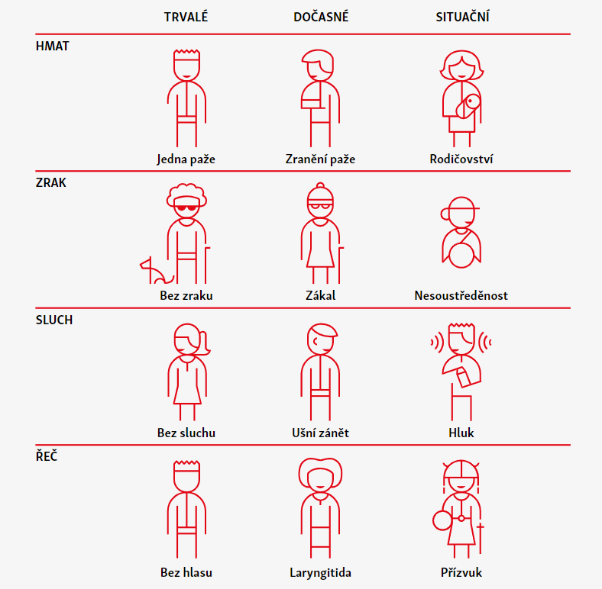
Přístupnost

Slide 20
Přístupnost (WCAG)
Vnímatelnost
informace a části uživatelského rozhraní musí být pro uživatele vnímatelné (například titulky ve videích pro neslyšící, strojově čitelné popisy obrázku pro nevidomé apod.).
Operabilita
komponenty uživatelského rozhraní musí být operabilní/funkční (například možnost ovládat webové rozhraní pomocí klávesnice).
Pochopitelnost
obsah a ovládací prvky musí být srozumitelné (například tak, aby bylo snadno pochopitelné, jak prvky webového rozhraní používat).
Robustnost
obsah musí být dostatečně robustní, aby fungoval se současnými i budoucími technologiemi (například čtečky obrazu)

Slide 23
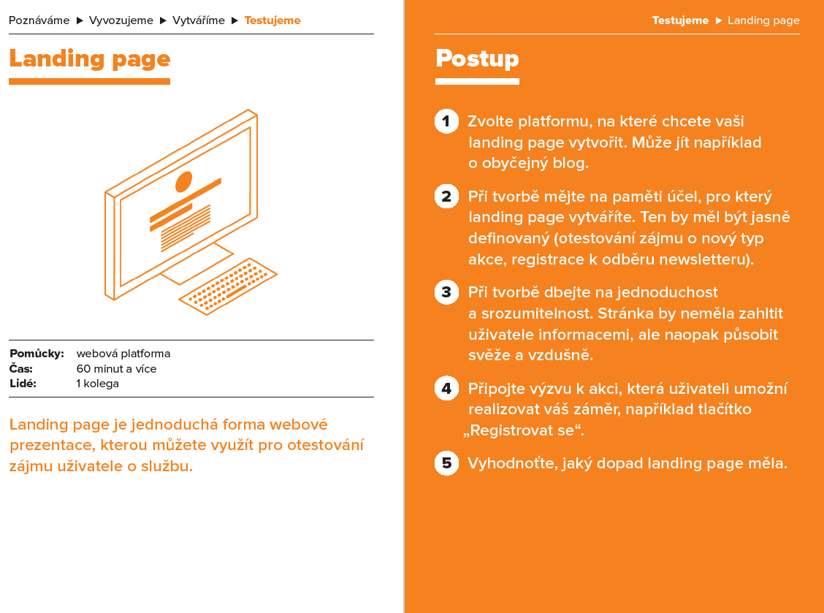

Slide 25
Uživatelské testování

Slide 26
Příprava na uživatelské testování
Na jaké oblasti se zaměřit?
Potenciální problémy s použitelností?
Jaké úkoly budou testovány?
Kolik uživatelů zapojíte?
Kolik máte segmentů uživatelů?
Jaký je nejdůležitější segment?
Kolik funkcí budete moci testovat?
Cíle, které stojí za testováním různých funkcí?

Slide 27
Plán pro testování
Cíl
Testovací úlohy (scénáře)
Konečné stavy (odpovědi) – pro vyhodnocení
Potřebné vybavení

Slide 28
Moderování už. testování
Nechte uživatele bojovat, neomezujte je příliš.
V případě potřeby používejte pauzy a ticho
Nenechávejte během úkolu příliš mnoho ticha - často říkejte „ok„, „dobře“, „hmmm“.
Používejte monotónní tón při komunikaci s uživateli
Pokládejte "obrácené otázky": Je to to, co jste očekávali, že tam najdete?

Slide 29
„Emocionální pasti“
Chce vědět, zda odvádí dobrou práci → Řekněte "OK" nebo "Pomáháte nám identifikovat, co hledáme". Opakujte.
Tichý → Požádejte uživatele, aby "Nezapomněl myslet nahlas, abych mohl sledovat, co se děje".
Mumlá nebo mluví nejasně → Požádejte uživatele, aby mluvil hlasitěji. Opakujte.
Čeká na povolení přejít k dalšímu úkolu → Řekněte uživatelce, aby postupovala svým vlastním tempem během testu. Uveďte před testem v pokynech.
Panická žádost o pomoc → Nechte je v rámci možností bojovat. Neříkejte nic nebo jen řekněte "OK". Opakujte.

Slide 30
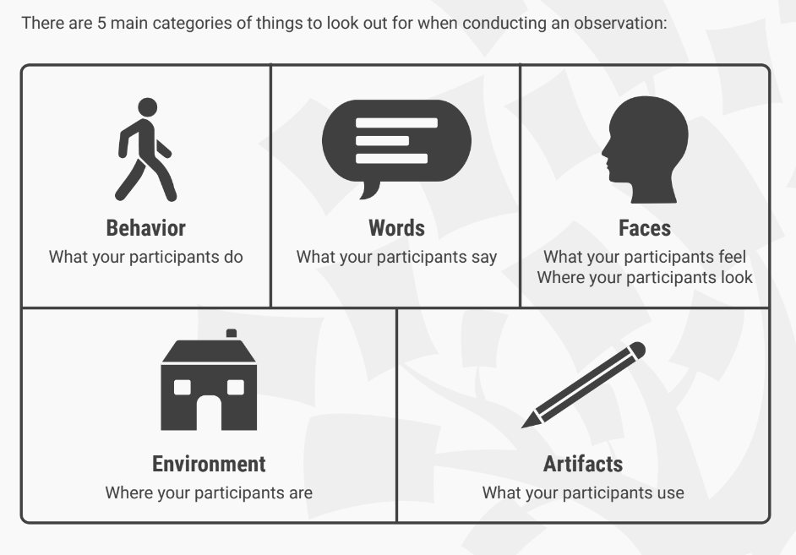
Nesoustřeďte se jen na úkoly

Slide 31
Report z už. testování
Buďte struční (10-15 stran)
Používejte snímky obrazovky ke sdělení zjištění
Do zpráv uvádějte i pozitivní zjištění
Zahrňte citace uživatelů - doslovné
Rozlišujte mezi názorem uživatele a názorem pozorovatele
Zahrňte analytiky nebo analýzu konkurence, pokud je to relevantní
Pokuste se zprávu vypracovat ihned po testu
Stanovení prioritních zjištění
Soustřeďte se na obchodní cíle/technologická omezení
Navrhněte vhodná doporučení pro návrh

Slide 32
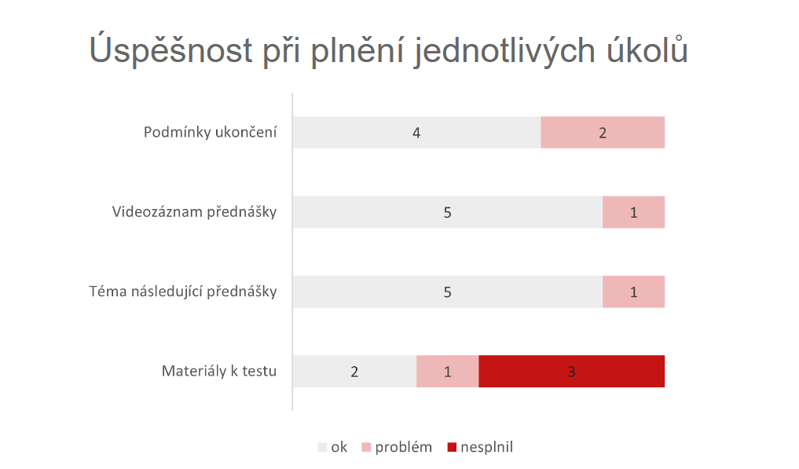
Prezentace zjištění

Slide 34
Kontinuální výzkum

Slide 35
Specifika výzkumu služeb
Služby nejsou nikdy hotové
Potřeby uživatelů se mění
Požadavky univerzity se mění
Technologie se mění
Ve skutečnosti nechceme zkoumat služby (výstupy), ale jejich výsledky, dopady

Slide 36
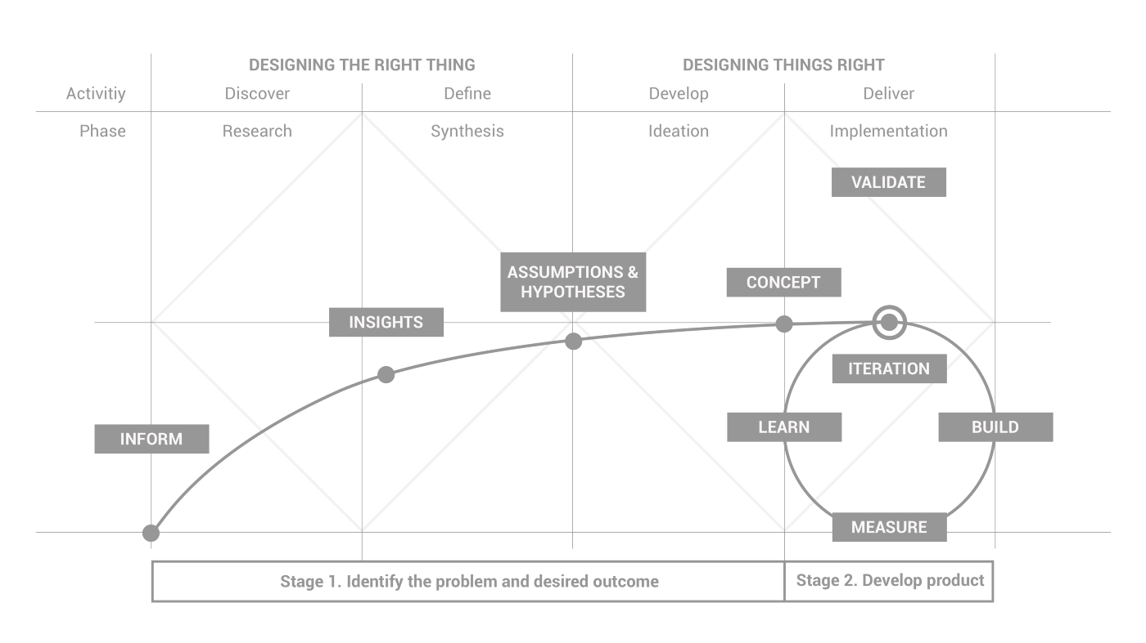

Slide 37
Atomic research
Základní jednotka výzkumu – „nugget“
poznatek z jednotlivého pozorování
„důkazní materiál“
Taxonomie / tagy
Výzkum postavený na reálných poznatcích o uživateli
Využitelné pro kontinuální výzkum
lidé v organizaci se mohou dostat k výsledkům výzkumu až na úrovni „nuggets“
Demokratizace výzkumu v organizaci

Slide 38
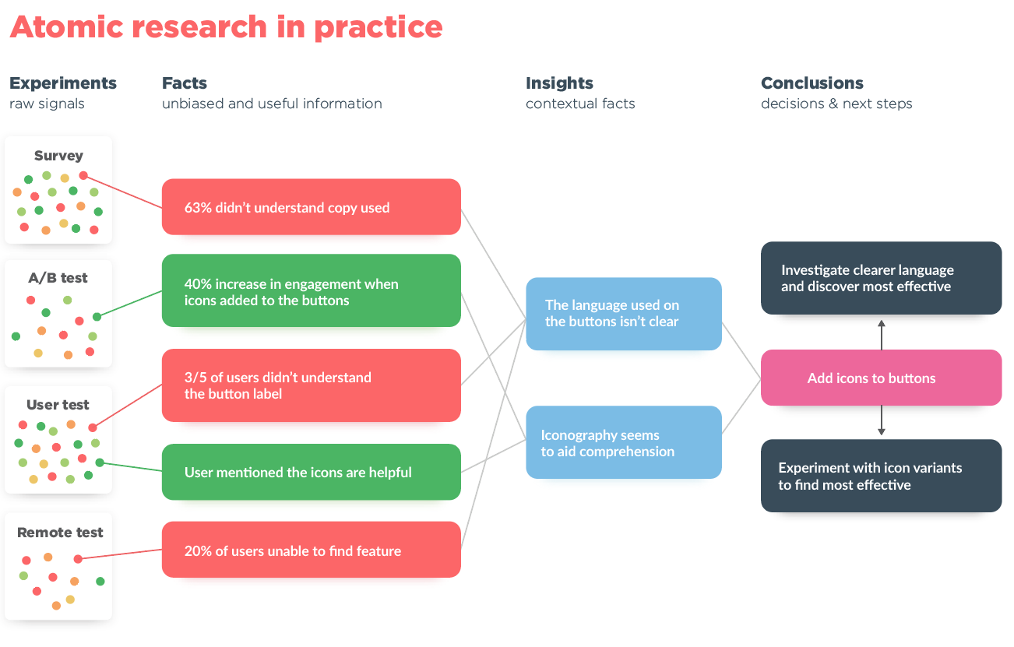

Slide 39
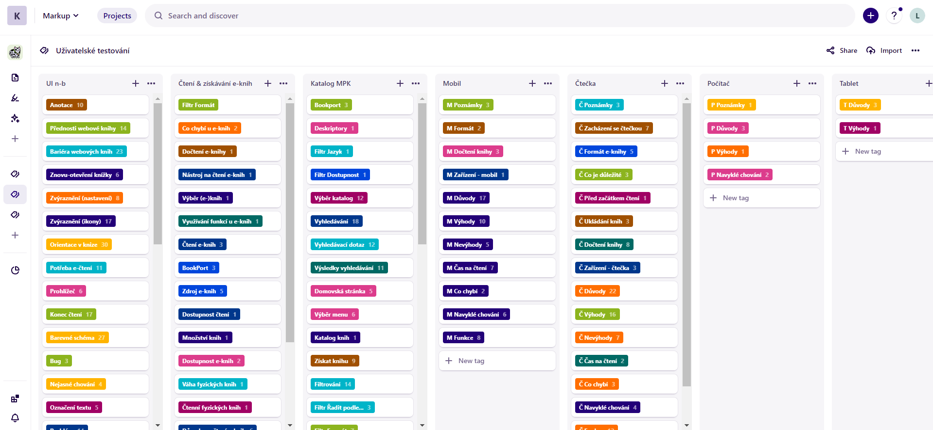

Slide 40
Tipy pro kontinuální výzkum
Vytvořte si návyk zkoumat (ptát se lidí a pozorovat)
Udržujte si repozitář výstupů z výzkumů
Nastavte si místo a čas pro sdílení výzkumů, diskuze o tom, co znamenají a pro návrh a realizaci změn

Slide 41
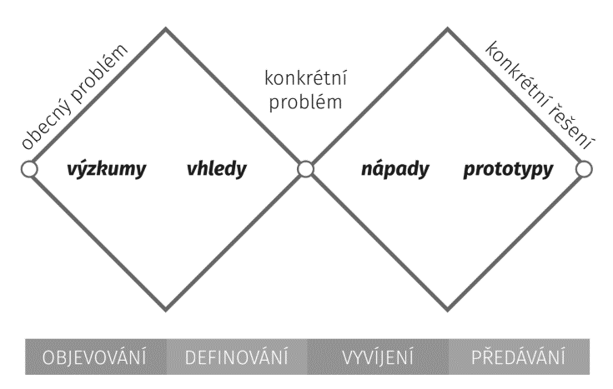

Slide 42
1. Tohle nevíme. 2. Zeptáme se jich na to. 3. Z výzkumu nám to vyplyne. 4. Pak to uděláme. 5. A bude to

Slide 43
1. Tohle nevíme. Něco víme. Akorát možná nevíme, že to víme (a s jakou jistotou). 2. Zeptáme se jich na to. Tak určitě. A taky se zkusme koukat, co ve skutečnosti dělají. 3. Z výzkumu nám to vyplyne. Z výzkumu nám vyplyne spousta věcí. A my musíme vědět, co je důležité. 4. Pak to uděláme. A otestujeme a upravíme a zas otestujeme a zas upravíme. 5. A bude to… …tak pořád dokola.

Slide 45
Otázky?

